Slide 1
József Attila: Tiszta szívvel
Mű- és létértelmezés vizuális technikákkal
Notes:
Üzenete eljusson, puszta szöveg-eligazodás a világban, jegyzetelés, ötletelés, mélyebbre ásás

Slide 2
Címmeditáció pókhálóábrával
Tiszta szívvel

Slide 3
Szakaszos olvasás jóslástáblázattal
 | Mi a téma? | Mi a bizonyíték? | Módosítás
1. vszk.
2. vszk.
3. vszk.
4. vszk.

Slide 4
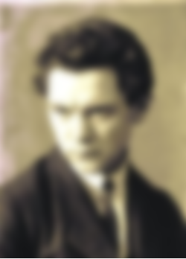
A lírai én karaktertérképe
1. tulajdonság, mert
, mert
2. tulajdonság, mert
, mert
3. tulajdonság, mert
, mert
4. tulajdonság, mert
, mert

Slide 5
Léthelyzetelemzés SWOT-analízissel
Erősségek
Gyengeségek
Külső tényezők
Lehetőségek
Veszélyek
Belső tényezők

Slide 6
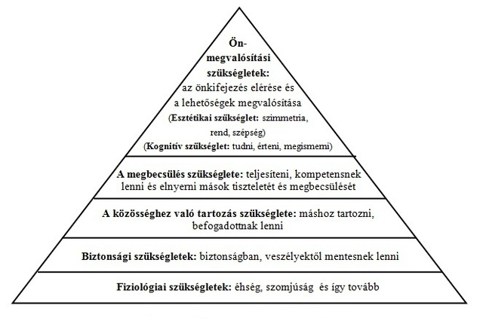
Szükségletek: Maslow piramisa, avagy az értelmes, emberhez méltó élet feltételei

Slide 7
Az utolsó szó joga
Hiányleltár
Demotiváció
Önmegsemmisítés
Nemzedékvers
Társadalomkritika
Faust-motívum
Gyermekkor

